Slide 1
Oculus CV1 & Touch
詳細報告

Slide 2
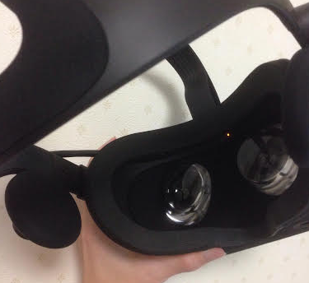
CV1詳細
ヘッドホン一体型
レンダリング解像度の高さ →VR酔い軽減にも
照明センサー
Notes:
ヘッドホンは品質を一定にするため
DK2よりはきれい
謎の照明センサー

Slide 3
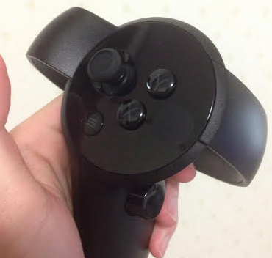
Touch詳細
ボタン（AB・XY）
スティック
トリガー（人差し指・中指）
照明センサー
バイブレーション
Notes:
VIVEよりは軽い
ストラップ

Slide 4
サンプルあれこれ
Bullet Train
https://www.youtube.com/watch?v=DmaxmnPzMWE
VR FUN house
https://www.youtube.com/watch?v=0Ao_uAb6Jkw

Slide 5
VR酔い
結局いくら対策されていても酔う
対策されている作品とされていない作品では全然違う
最低限のFPS維持
連続プレイは10分でも長い

Slide 6
コンテンツ開発時
UE4はOculus SDK同梱
FPSも安定維持
はめて→外して→はめて→外して…
コードが邪魔 → ワイヤレス化の課題

